Slide 1
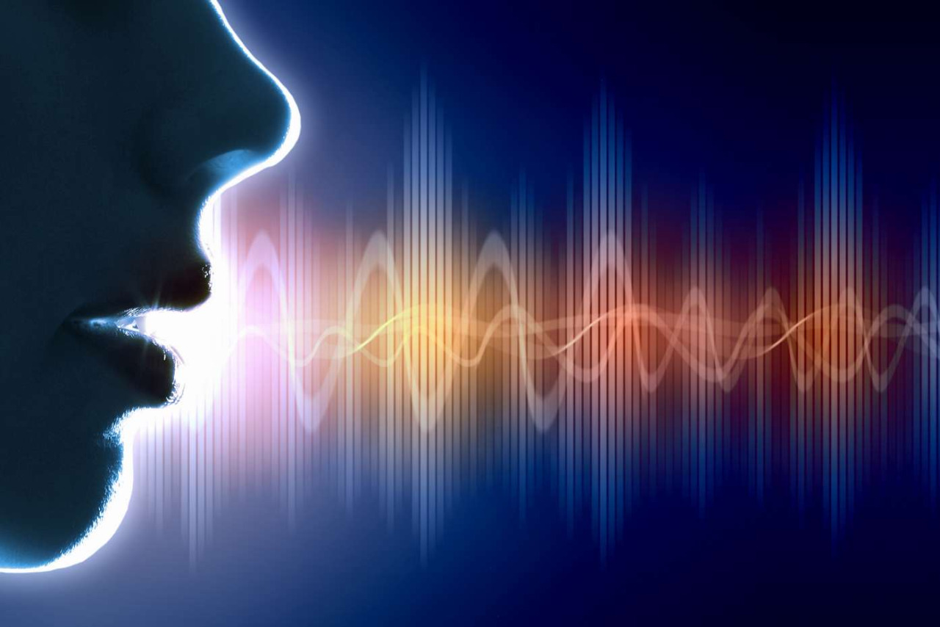
Универсальность дискретного представления информации

Slide 2
Способы представления информации:
непрерывный;
дискретный.
Если некоторая величина, несущая информацию, в пределах заданного интервала может принимать любое значение, то она называется непрерывной (аналоговой).
Если величина способна принимать только конечное число значений в пределах интервала, она называется дискретной.

Slide 3
Целые и вещественные числа
2 3 4
2,1 2,2 ... 3 3,1 3,2 … 4
Сама по себе информация не является непрерывной или дискретной: таковыми являются лишь способы её представления.

Slide 4
Достоинства дискретного (цифрового) представления информации:
• простота;
• удобство физической реализации;
• универсальность представления любого вида информации;
• уменьшение избыточности сообщения;
• обеспечение защиты от случайных искажений или нежелательного доступа.

Slide 5
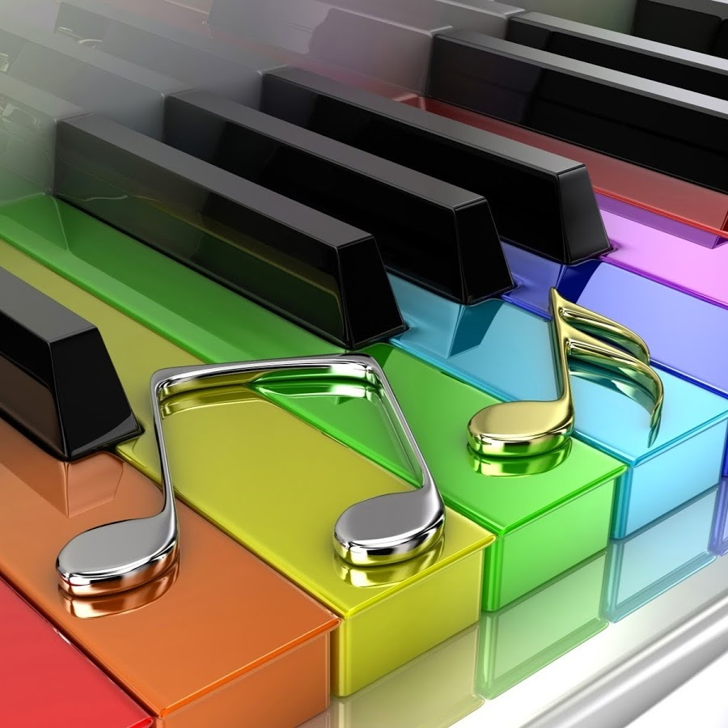
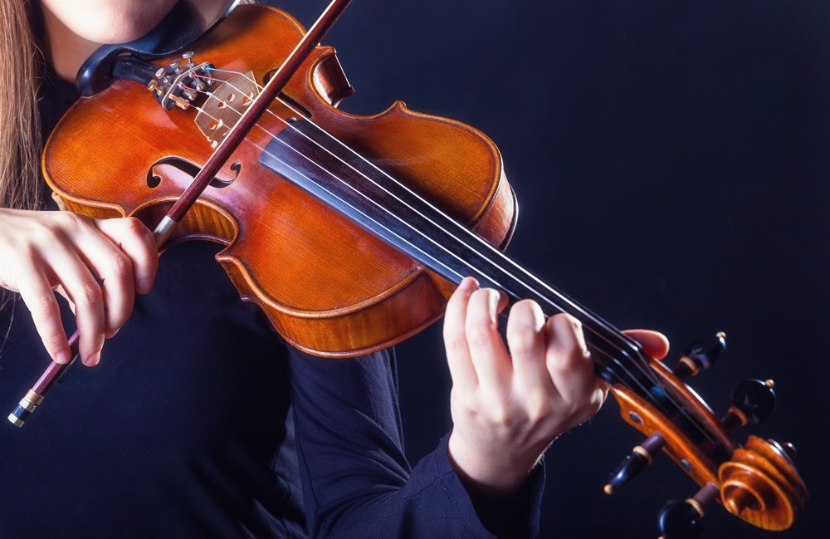
Разница между аналоговой информацией и цифровой прежде всего в том, что аналоговая информация непрерывна, а цифровая – дискретна.
«ми»
«фа»

Slide 6
Текстовая информация дискретна – состоит из отдельных знаков.
За каждой буквой алфавита, цифрой, знаком препинания и иным символом закрепляется определенный двоичный код.
В популярных системах кодировки (ASCII, KOI8, Windows, MS-DOS, Mac, ISO) каждый символ заменяется на 8-разрядное целое положительное двоичное число (1 байт).
Каждому знаку необходимо поставить в соответствие уникальный 8-битовый двоичный код, значения которого находятся в интервале от 00000000 до 11111111 (в десятичном коде от 0 до 255).
Поскольку в мире много языков и много алфавитов, то постепенно совершается переход на международную 16-битовую систему кодировки Unicode. В ней каждый символ занимает 2 байта, что обеспечивает 2 ¹⁶ = 65 536 кодов для различных символов.

Slide 7
Изображение на экране монитора дискретно. Оно составляется из отдельных точек, которые называются пикселями (picture elements – элементы рисунка).
Пиксель - минимальный участок изображения, которому независимым образом можно задать цвет.
Прямоугольная матрица пикселей на экране компьютера называется растром.
Разрешающая способность растрового изображения определяется количеством точек по горизонтали и вертикали на единицу длины изображения.

Slide 8
Где пиксель, а где растр?
1
2

Slide 9
Частота дискретизации звука – это количество измерений громкости звука за одну секунду.
Глубина кодирования звука — это количество информации, которое необходимо для кодирования дискретных уровней громкости цифрового звука.

Slide 10
Для создания на экране эффекта движения используется дискретная технология быстрой смены статических картинок.
Исследования показали, что если за одну секунду сменяется более 10-12 кадров, то человеческий глаз воспринимает изменения на них как непрерывные.
Способ уменьшения объема видео: первый кадр запоминается целиком (ключевой), а в следующих сохраняются только отличия от начального кадра (разностные кадры).

